Slide 1


Spark调优分享
王英楠-月度入职汇报
王英楠
2023.10
2023.05

Slide 2

行业PPT模板http://www.1ppt.com/hangye/
CONTENT
背景介绍
如何优化
案例分析
优化总结

Slide 3
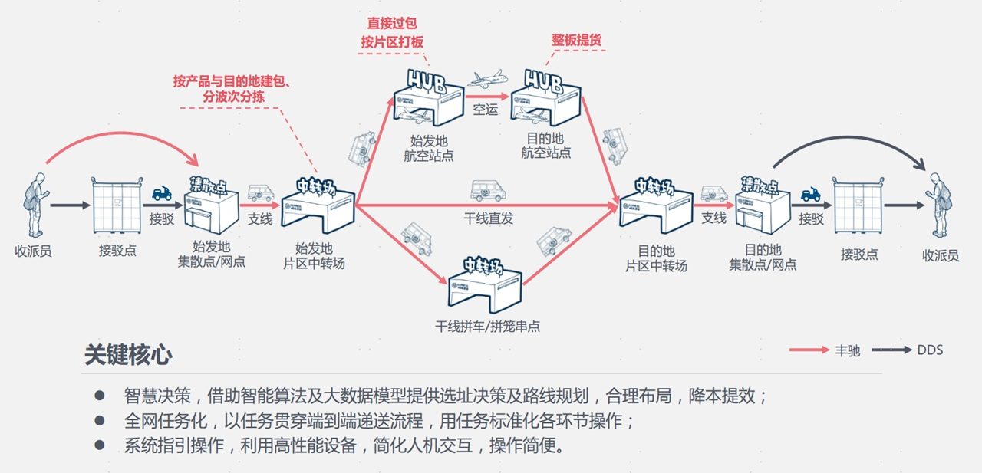
Spark简介
1、Spark简介
Apache Spark:是一个通用的、基于内存的分布式计算引擎，用于大规模数据处理。
核心原理:将数据分散到多台计算机上并在这些计算机上并行执行计算任务，从而实现高效的数据处理和分析。
2、Spark基本概念
RDD：是弹性分布式数据集（Resilient Distributed Dataset）的简称，可分区/容错/并行，
DAG：是Directed Acyclic Graph（有向无环图）的简称，反映RDD之间的依赖关系；
Executor：是运行在工作节点（Worker Node）上的一个进程，负责运行任务，并为应用程序存储数据；
应用：用户编写的Spark应用程序
Stage：是作业的基本调度单位，Job(1)->Task(多)，每组任务被称为“阶段”。
Job：一个作业包含多个RDD及作用于相应RDD上的各种操作；
Task：运行在Executor上的工作单元
Worker Node
Executor
3、Spark架构简介
Cache
Task
Task
Driver Program
Cluster Manager
HDFS/Hbase
Spark Context
Worker Node
Executor
Cache
Task
Task

Slide 4
Spark Context
1.注册申请资源图
4、Spark任务执行流程
资源管理器
1、注册申请资源
2、分配资源
3、注册申请任务
4、构建DAG图，解析DAG图分解成多个“阶段”
（每个阶段都是一个任务集）
5、提交任务集，分发给Executor
6、反馈任务执行结果，任务结束
RDD
构建DAG
4.注销图
DAG图
2.分配资源图
DAG调度器
3.发送心跳图
将DAG分解为Stage
5.注册申请任务图
Task集
5、Spark为什么需要优化？
任务调度器
Task
Executor进程
1、资源分配不合理
2、数据倾斜
3、大小表关联
4、脏数据
5、复杂业务
6、....
任务提交&监控

Slide 5

02
如何优化

Slide 6
Spark优化
参数 | 含义 | 默认值 | 调优值
spark.sql.shuffle.partitions | 并发度 | 200 | 800
spark.executor.overhead.memory | executor堆外内存 | 512m | 1.5g
spark.executor.memory | executor堆内存 | 1g | 9g
spark.executor.cores | executor拥有的core数 | 1 | 3
spark.locality.wait.process | 进程内等待时间 | 3 | 3
spark.locality.wait.node | 节点内等待时间 | 3 | 8
spark.locality.wait.rack | 机架内等待时间 | 3 | 5
spark.rpc.askTimeout | rpc超时时间 | 10 | 1000
spark.sql.autoBroadcastJoinThreshold | 小表需要broadcast的大小阈值 | 10485760 | 33554432
spark.sql.hive.convertCTAS | 创建表是否使用默认格式 | FALSE | TRUE
spark.sql.sources.default | 默认数据源格式 | parquet | orc
spark.sql.files.openCostInBytes | 小文件合并阈值 | 4194304 | 6291456
spark.sql.orc.filterPushdown | orc格式表是否谓词下推 | FALSE | TRUE
spark.shuffle.sort.bypassMergeThreshold | 小于该值则shuffle write过程不进行排序 | 200 | 600
spark.shuffle.io.retryWait | 每次重试拉取数据的等待间隔 | 5 | 30
spark.shuffle.io.maxRetries | 拉取数据重试次数 | 3 | 10
1.数据本地化
2.存储格式
3.资源隔离
4.硬件优化
...
集群优化
1.设置合理的cpu内存参数
2.JVM调优
3.序列化
4.合适的并行度
5.谓词下推
6.开启AQE
...
参数优化
Spark优化
代码优化
1.RDD复用
2.合理使用广播
3.合理使用算子
4.优先过滤
5.合理使用临时落库
...
数据优化
1.剔除脏数据
2.小文件合并
3.避免数据倾斜
4.优化数据结构
...

Slide 7
数据倾斜优化-方法论
1、Hive预处理数据
-、将数据倾斜提前到hive中，因为spark的内存比较多，如果发生了数据倾斜任务容易失败，mr比spark稳定，将数据倾斜提前的hive可以保证任务的成功执行
2、过滤少数导致倾斜的key
-、使用前提，导致数据倾斜的key对业务没有影响，比如null
3、 提高shuffle的操作并行度
增加reduce的数量，每一个reduce分到的key就会减少，可以一定程度上缓解数据倾斜
4、 双重聚合
给每一个key增加一个随机的前提，（添加随机字符串，打散分布就均匀了）聚合一次，在去掉之前的前缀再聚合一次
5、将reduce join转为map join
map join是在map进行关联，不会产生shuffle，不会发送数据倾斜，限制，只适合大表和小表的关联，不适合大表和大表的关联
6、采用倾斜key拆分join操作
当两个大表进行关联，有一个表部分key分布不均，可以使用这种方案
7、随机前缀，大表打散小表扩容

Slide 8
03
案例分析

Slide 9
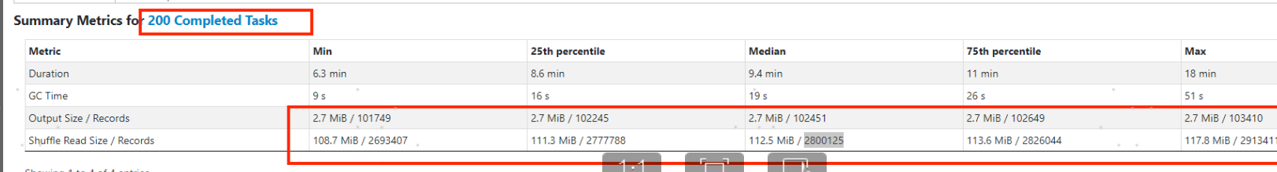
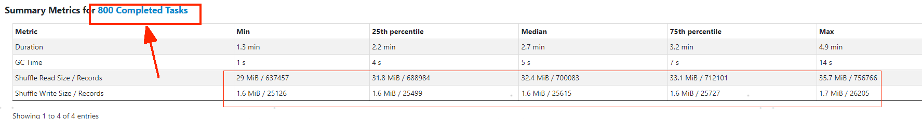
1.参数优化-示例
1、问题定位
-、聚合数据表，增加并行度后，Task依然为默认值。
-、观察Spark，DAG图发现对应任务执行使用AQE，设置参数不生效。
2、优化措施
set spark.sql.shuffle.partitions=800; -- 增加并行度
set spark.sql.adaptive.enabled=false; -- 临时关闭适配执行
3、优化效果对比
4、执行时效
-、运行时长由20min缩短至5min.

Slide 10
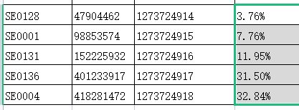
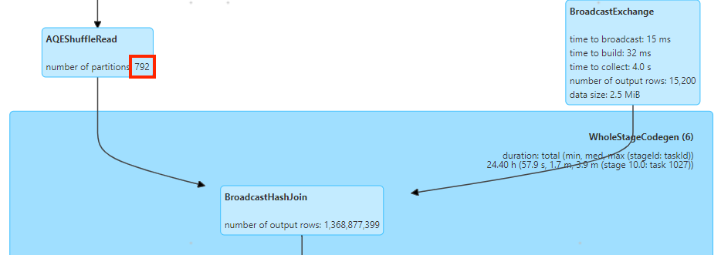
2.数据倾斜-打随机数示例
1、问题定位
-、大表(12亿)关联小表（20条以内），根据产品code关联，大表数据存在倾斜，近9成数据集中在3个产品code。
-、观察Spark-DAG图发现对应任务执行，个别Task耗时明显高于其他Task。
2、优化措施
1 主表关联字段，打800以内的随机整数。
2 小表每条记录，按顺序打1~800整数（扩容800倍）
3 这样倾斜的数据，就被分散到不同的Task。
示意图：
(A,1)
(A,2)
(B,1)
(1_A,1)
(6_A,2)
(3_B,1)
RDD
(1_A,(1,3))
(3_B,(1,1))
(A,1)
(B,1)
(C,1)
(1_A,1)
(2_A,2)
(3_B,1)
RDD

Slide 11
04
总结

Slide 12
总结
通过前面背景及案例的分析，我们看到Spark优化方式各式各样，具体使用中，需要根据具体的场景，选择合适的方式，必要时可以多种优化方式组合使用。
优化的方式，我们可以遵循以下几点进行：
1、通过监控CPU、内存、网络、IO、GC、应用指标等数据，切实找到系统的瓶颈点。
2、统筹全局，制定相应的解决方案，解决问题的思路是否清晰准确很重要，应总体考虑把握。
3、熟悉底层技术的背景知识，优化要多总结归纳，行程方法论。
最后，附一些常用学习地址，共勉：
https://spark.apache.org/docs/latest/running-on-yarn.html -- Spark调优参数
https://spark.incubator.apache.org/docs/latest/sql-performance-tuning.html#adaptive-query-execution

Slide 13

LO
GO
感谢观看
Ultimate minimalist business plan summary PPT
分享人：王英楠

